Slide 1

GitHub & GitHub Desktop
Lic. Santiago Rodríguez Paniagua. (2019)

Slide 2
Clonar repositorios existentes

Slide 3
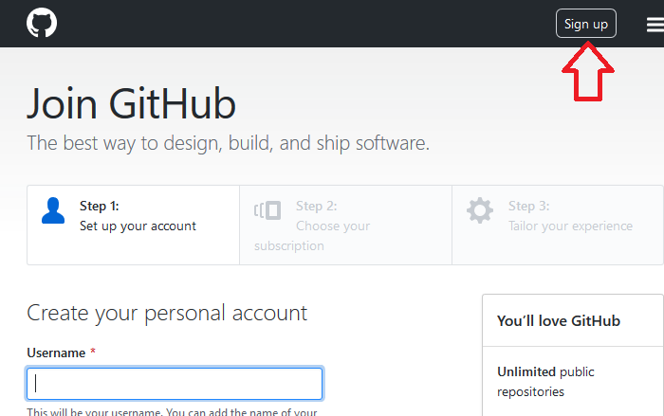
1) Crear una cuenta en GiHub
Es mejor usar una cuenta de Microsoft, Hotmail o Outlook para registrarse.

Slide 4
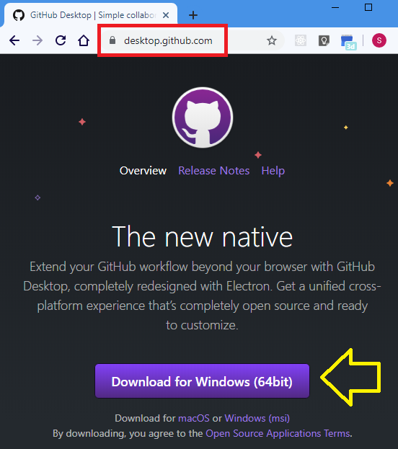
2) Descargar GitHub Desktop
Al terminar el asistente de instalación
hay que iniciar sesión con el mismo
Usuario que se usó en GitHub.com

Slide 5
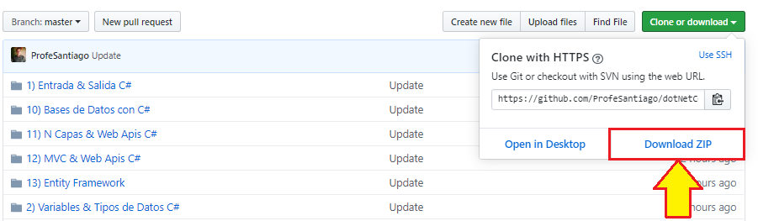
3.1) Bajar como Zip desde GitHub.com
Nota: Esta opción es más rápida y ayuda a tener una copia de todo el repositorio, el problema es que cada vez que hayan cambios, hay que volver a descargar el archivo Zip.

Slide 6
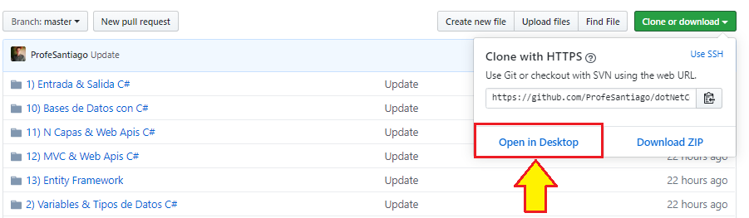
3.2) Clonar desde GitHub.com a GitHub Desktop
Nota: Esta opción funciona unicamente si está instalado en el equipo el GitHub Desktop.

Slide 7
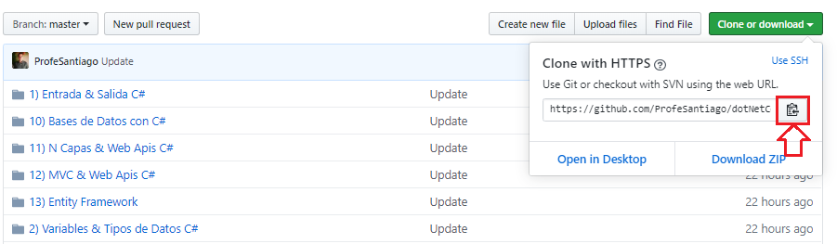
3.3) Clonar desde GitHub.com a otro cliente Git
Nota: En esta opción solo hay que copiar la ruta para luego pegarla en un cliente Git como: TortoiseGit, SmartGit, Git-Cola, GitKraken, etc..

